Slide 1
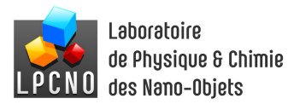
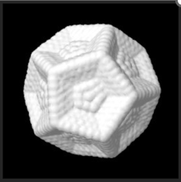
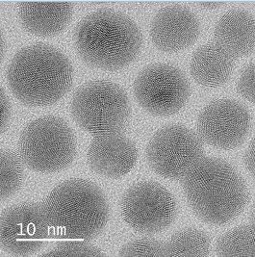
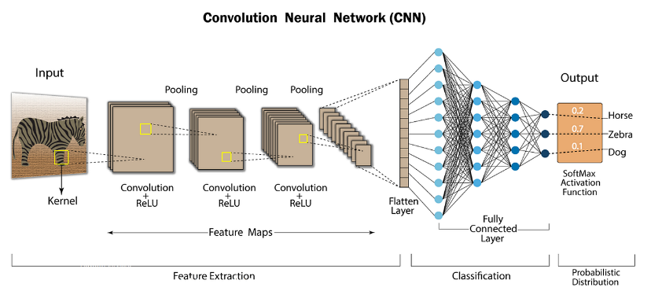
Identification de structures de nanoparticules métalliques par Computer Vision à partir de clichés de Microscopie électronique en Transmission
Projet Multidisciplinaire 4A Génie Physique
En partenariat avec le LPCNO
Tan-Anh-Khoa NGO | Le-Duc-Minh TRAN
4A GP 2023-2024
INSA Toulouse
Tuteurs: Romuald POTEAU | Iann GERBER
Notes:
Bonjour à tous, nous sommes Tan Anh Khoa NGO et Le Duc Minh TRAN. Aujourd'hui, nous allons vous présenter notre projet multidisciplinaire sur l'identification des structures de nanoparticules métalliques par des techniques de vision par ordinateur à partir d'images de microscopie électronique à transmission (TEM).

Slide 2

Table des Matières
1. Le contexte général - Les objectifs du projet
2. Les travails réalisés - Les résultats
3. Conclusion - Discussion
Notes:
Voici la table des matières de la présentation d'aujourd'hui, en général elle comprend 3 parties :
contexte général, résultats obtenus et conclusion

Slide 3
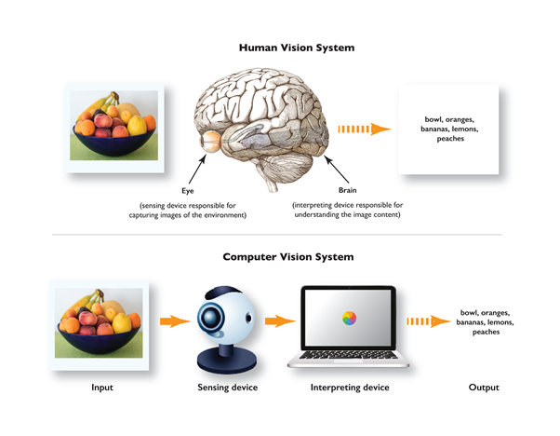
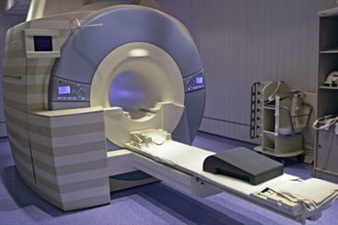

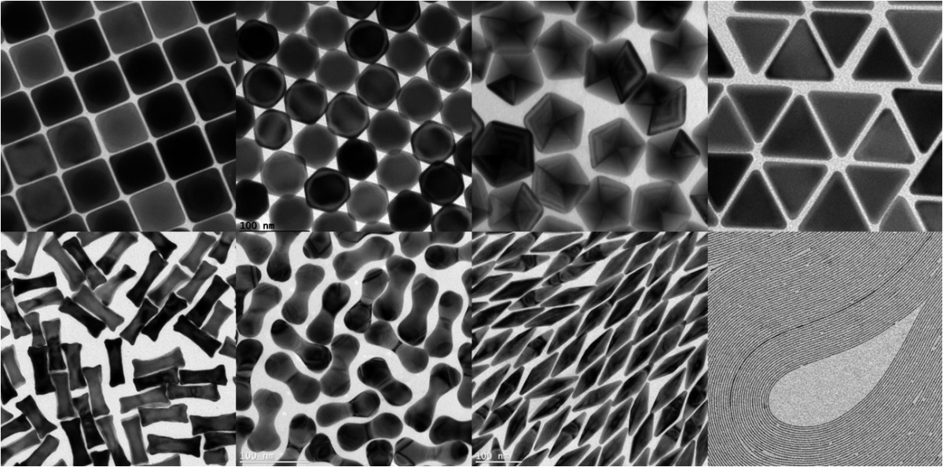
1. Le contexte général
Le but du projet : Développer des systèmes automatisés de collecte et d'identification / classification de NPs dans des images TEM en utilisant la technologie CV.
Notes:
Les nanoparticules métalliques, minuscules particules aux applications variées, sont caractérisées par leur morphologie.
La microscopie électronique en transmission (MET) est essentielle pour les observer, mais l'analyse manuelle des images est longue et complexe.
La vision par ordinateur (CV) et l'apprentissage automatique (ML) automatisent cette analyse, accélérant ainsi la sélection et l'étude des particules.

Slide 4
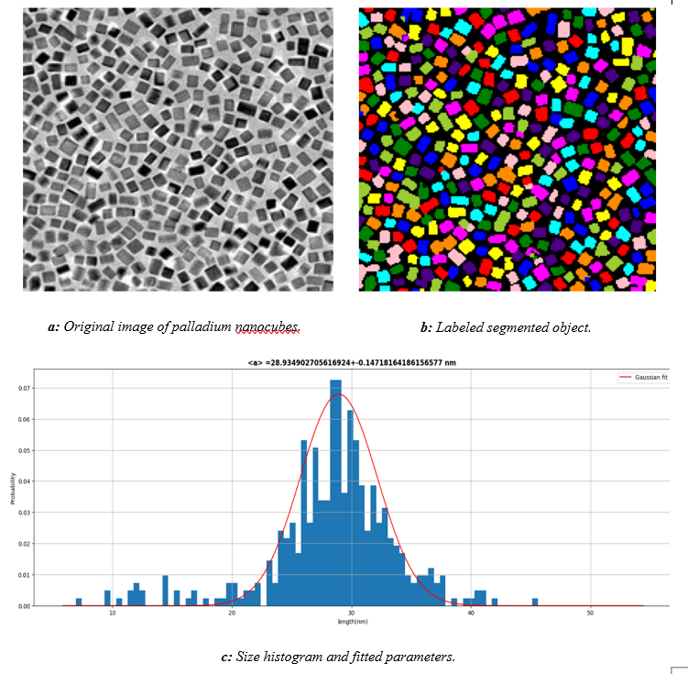
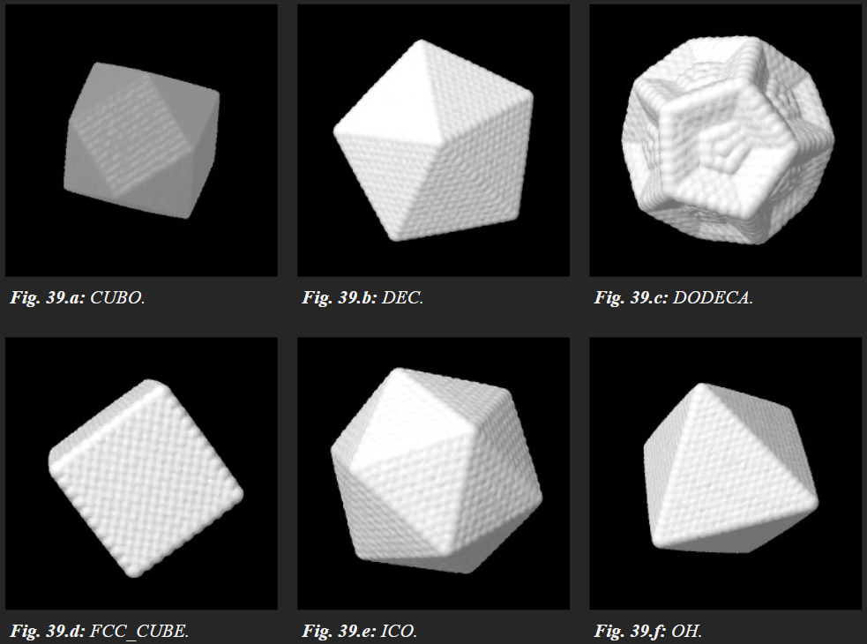
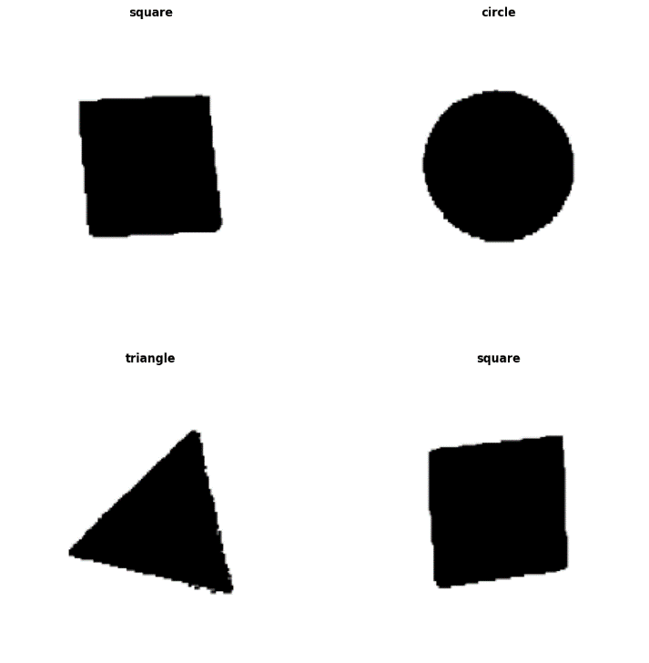
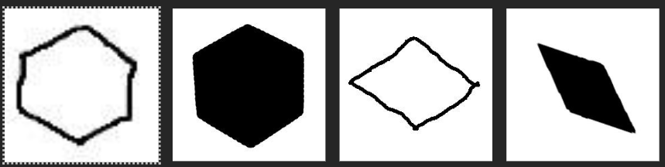
1. Les objectifs du projet
Identification les nanoparticules visibles sur un cliché microscopique.
Déterminer la présence,
Compter la quantité,
Calculer la taille.
Classification la morphologie des NPs
Selon leur forme
Notes:
Notre projet vise à développer un système automatisé pour l'identification et la classification des nanoparticules à partir d'images TEM.
Nous nous concentrons sur deux aspects clés :
-Le comptage précis des nanoparticules et la détermination de leur taille.
La classification de la morphologie des nanoparticules en huit classes prédéfinies, englobant diverses formes simples et complexes.

Slide 5
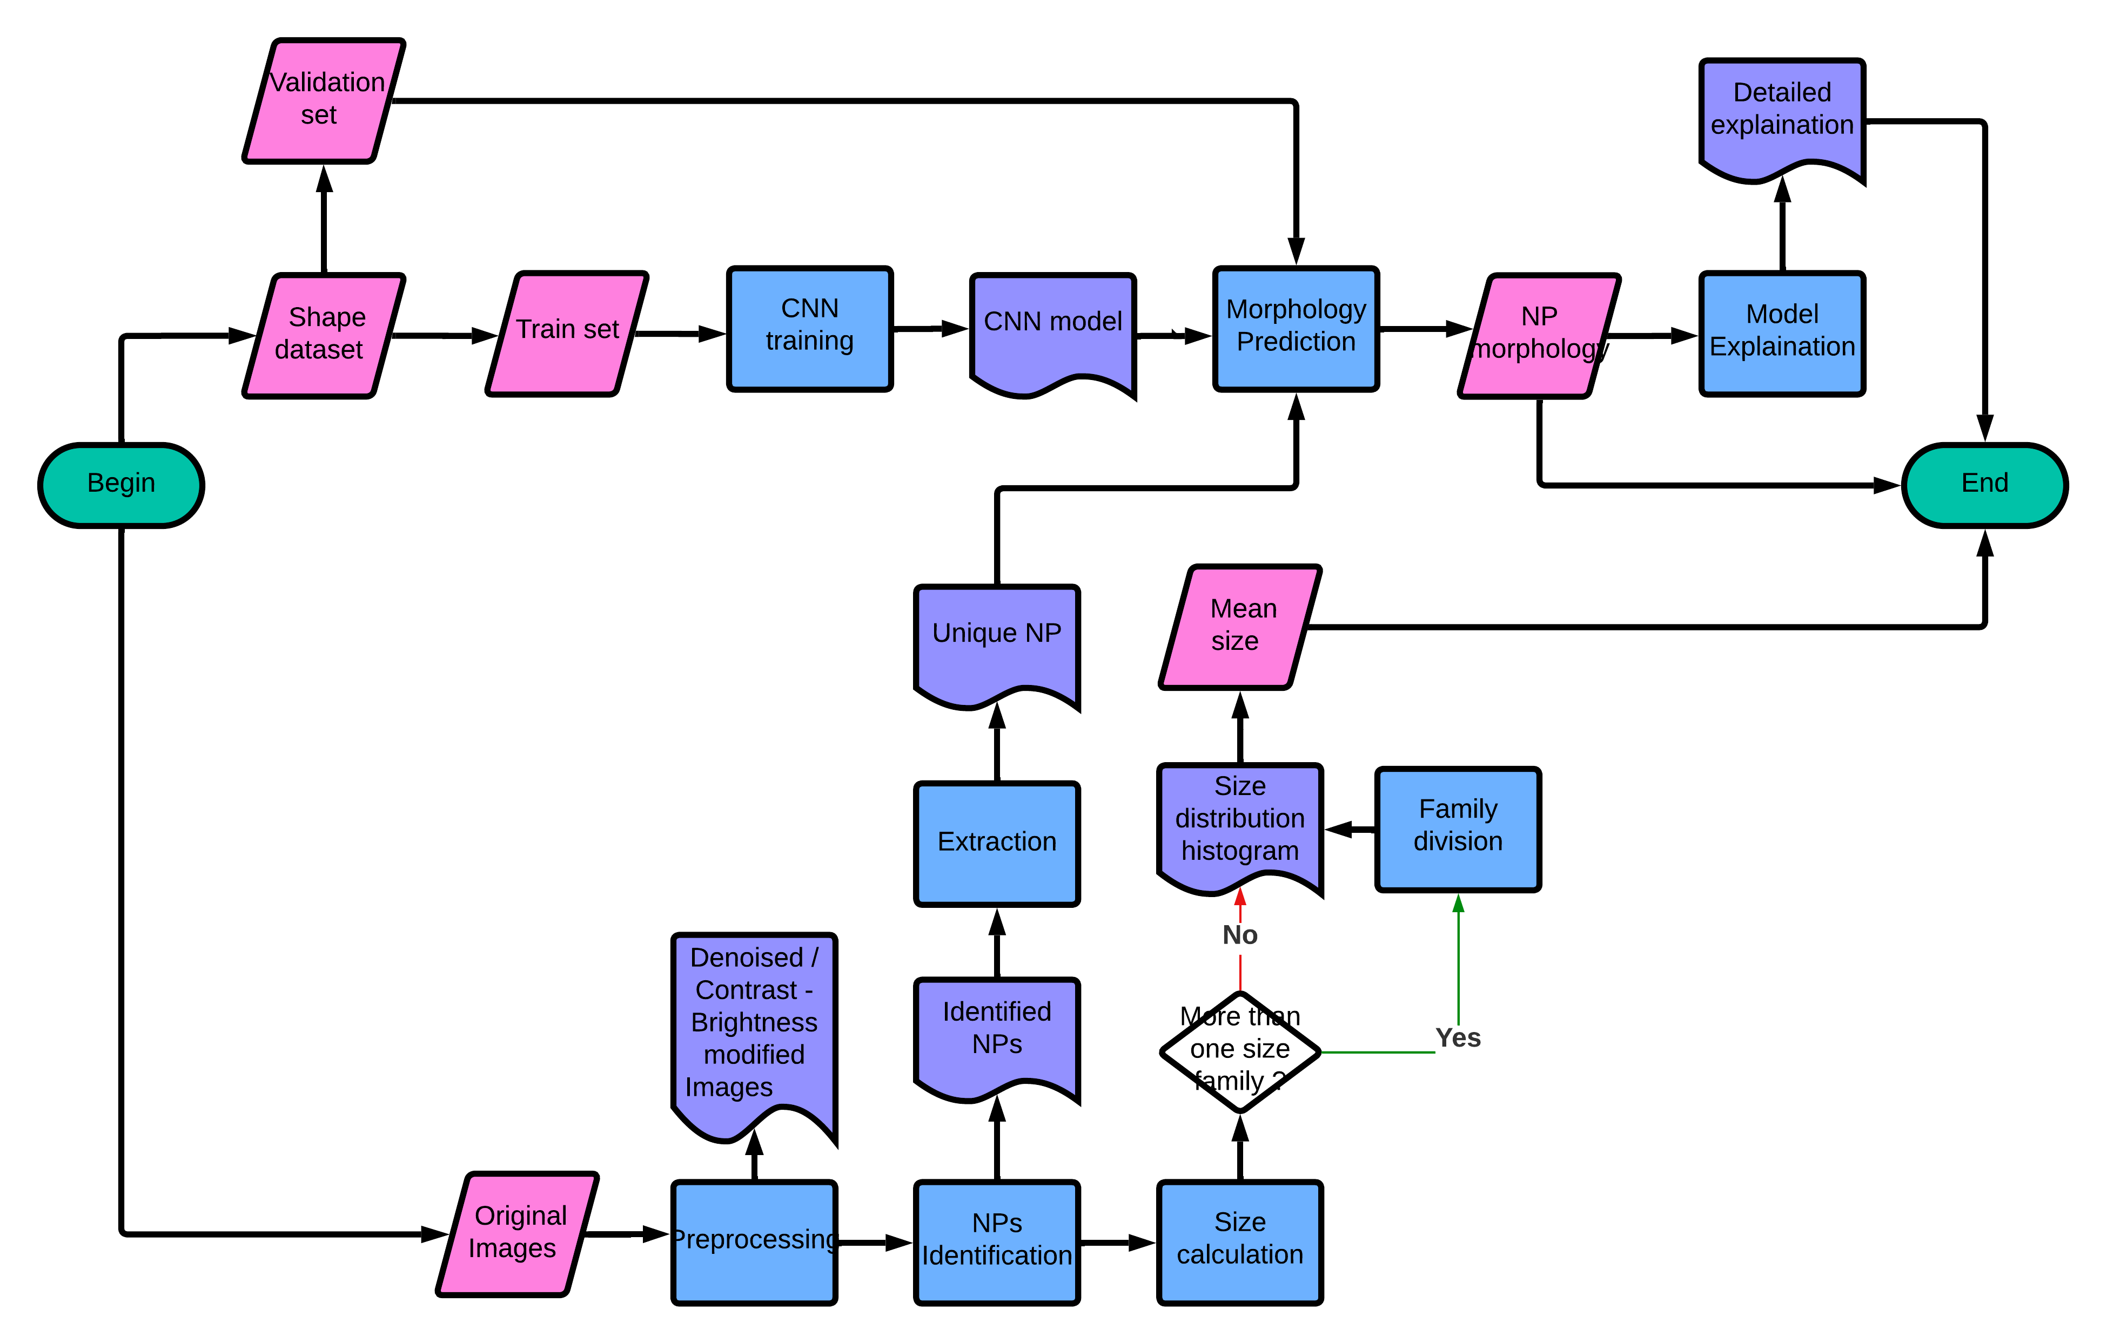
2. Les travails réalisés - Les résultats

Slide 6
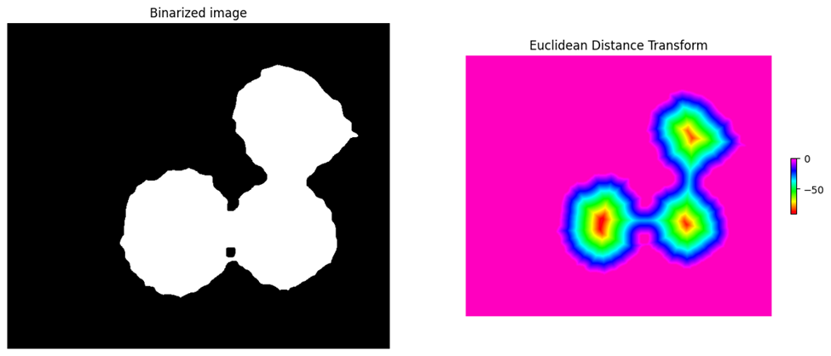
2. Les travails réalisés - Les résultats déjà obtenus
Identification les nanoparticules visibles sur un cliché microscopique.
Notes:
Notre premier algorithme, basé sur la transformation de distance euclidienne et la Watershed segmentation( des bassins versants), trouve avec succès des nanoparticules rondes et carrées.
Cette méthode est basée sur la distance entre pixels

Slide 7
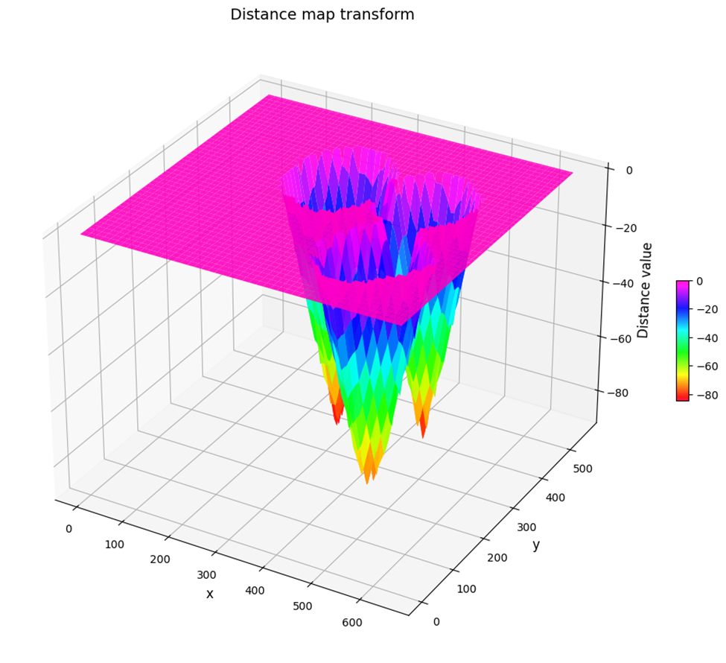
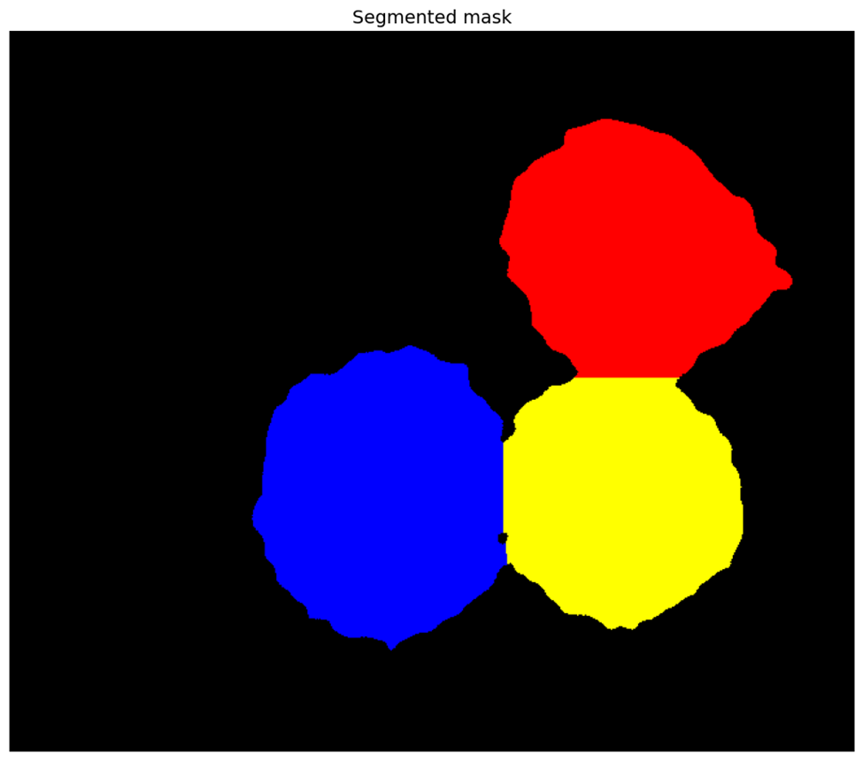
2. Les travails réalisés - Les résultats déjà obtenus
Identification les nanoparticules visibles sur un cliché microscopique.
Notes:
Les pics indiquent le centre de chaque nanoparticule, servant de points de départ pour un remplissage coloré de chaque vallée.
Les lignes tracées aux frontières de couleur séparent les nanoparticules.
Cela crée une carte des distances, un peu comme un paysage avec des vallées et des sommets.

Slide 8
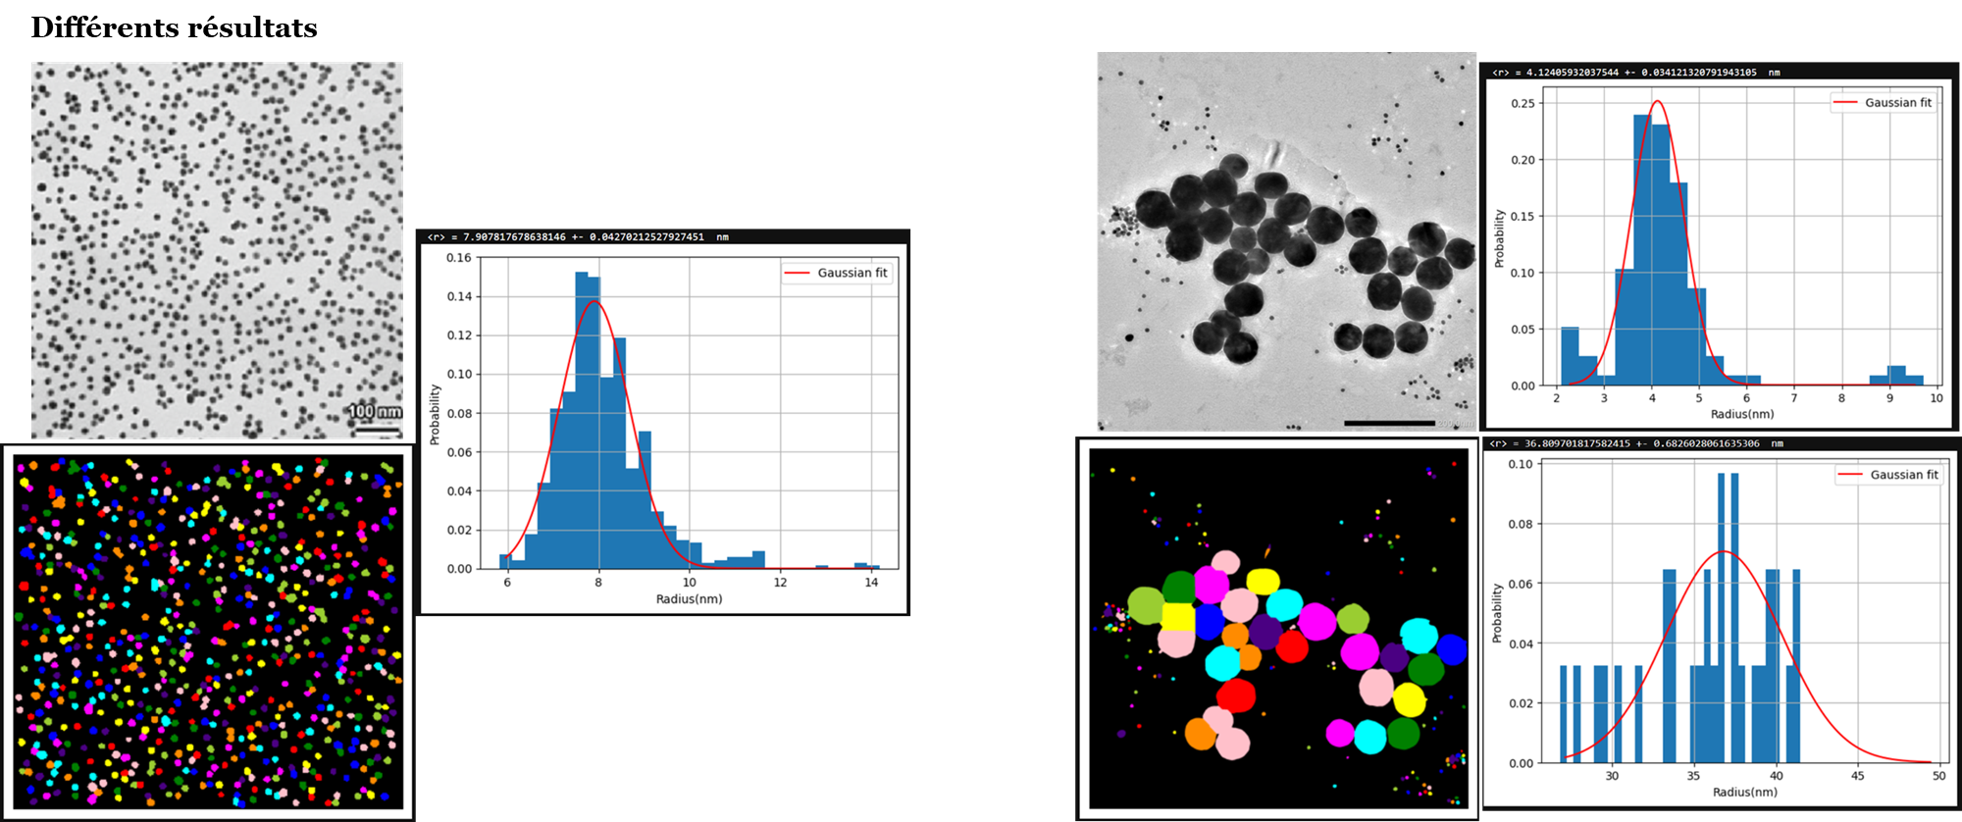
2. Les travails réalisés - Les résultats déjà obtenus
Identification les nanoparticules visibles sur un cliché microscopique.
Histogramme obtenue
Histogramme obtenue
Notes:
La taille de chaque nanoparticule est déterminée en calculant sa surface en pixels, puis en la convertissant en nanomètres grâce à la barre d'échelle de l'image.
Un histogramme de distribution de taille, souvent gaussien, est ensuite construit pour les nanoparticules.

Slide 9
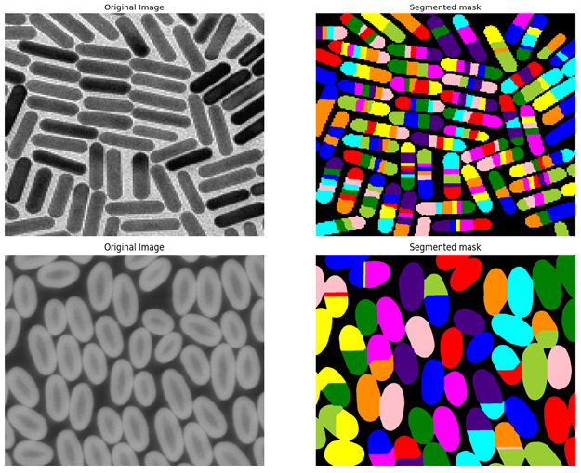
2. Les travails réalisés - Les résultats déjà obtenus
Identification les nanoparticules visibles sur un cliché microscopique.
Suite du premier semestre
Algorithme n'est pas stable
Problème avec les nanoparticules anisotropiques
Notes:
Notre algorithme initial de segmentation des nanoparticules a réussi pour les polygones et les formes isotropes, mais a rencontré des difficultés avec les nanoparticules anisotropes, qui ont plusieurs extrema locaux dans la carte de distance euclidienne.

Slide 10
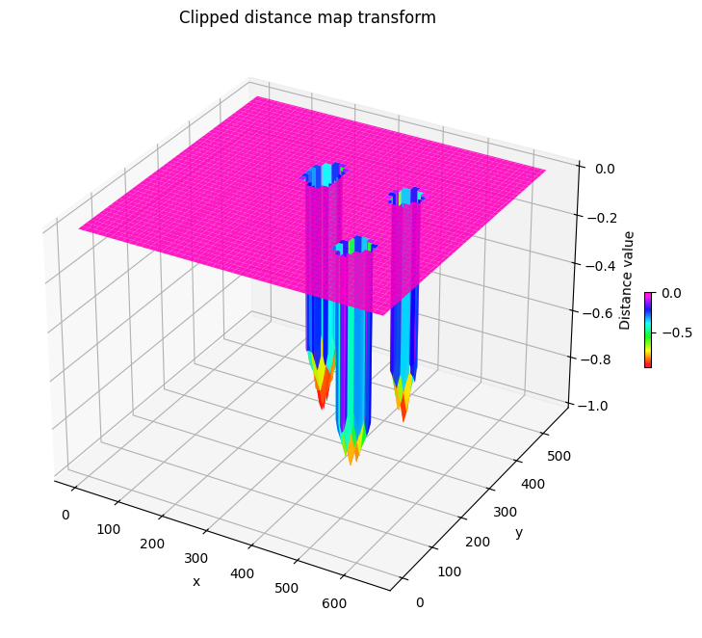
2. Les travails réalisés - Les résultats déjà obtenus
Identification les nanoparticules visibles sur un cliché microscopique.
Deuxième algorithme – Seuillage de la carte de distance
Notes:
Pour surmonter ce problème, nous avons développé un deuxième algorithme, toujours basé sur la transformation de distance euclidienne et la watershed segmentation (des bassins versants), mais avec une amélioration clé: Seuillage de la carte de distance
Au lieu d'utiliser des extrema locaux comme « graines », nous avons utilisé Sure Foreground Extraction.

Slide 11
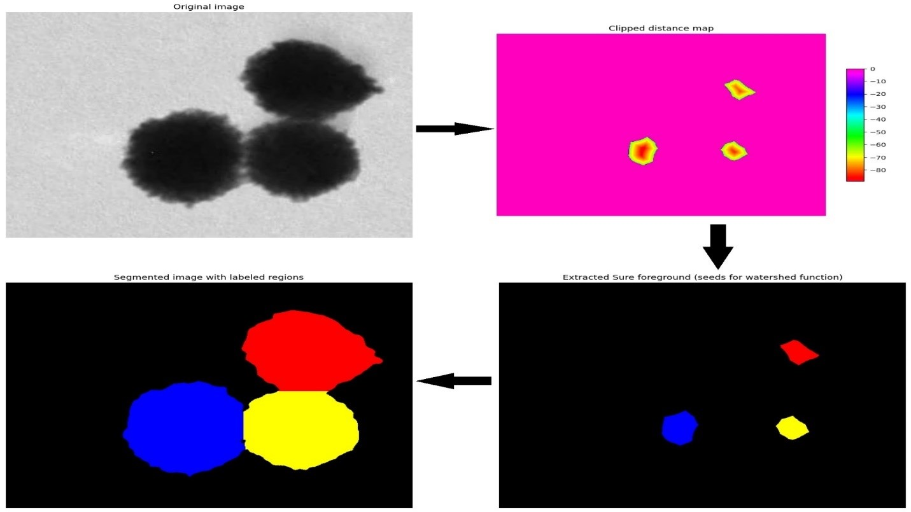
2. Les travails réalisés - Les résultats déjà obtenus
Identification les nanoparticules visibles sur un cliché microscopique.
Deuxième algorithme – Seuillage de la carte de distance
Notes:
Cela implique de découper la carte de distance d'un certain pourcentage, de rendre les pixels au-dessus du seuil blanc et ceux en dessous du noir.
Les régions marquées en blanc servent ensuite de « graines » pour la Watershed segmentation (des bassins versants).

Slide 12
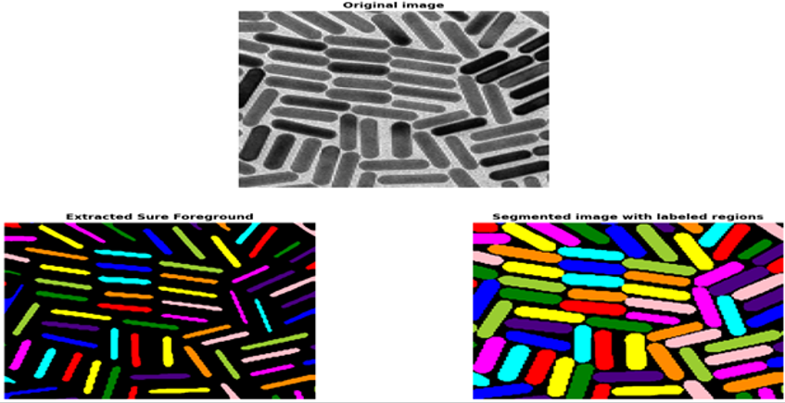
2. Les travails réalisés - Les résultats déjà obtenus
Identification les nanoparticules visibles sur un cliché microscopique.
Résultats du deuxième algorithme
Notes:
Ce nouvel algorithme nous offre un meilleur contrôle et un meilleur retour visuel, nous permettant d'ajuster les paramètres et d'optimiser les performances pour différents scénarios.
nous avons réussi à segmenter les nanoparticules anisotropes.

Slide 13
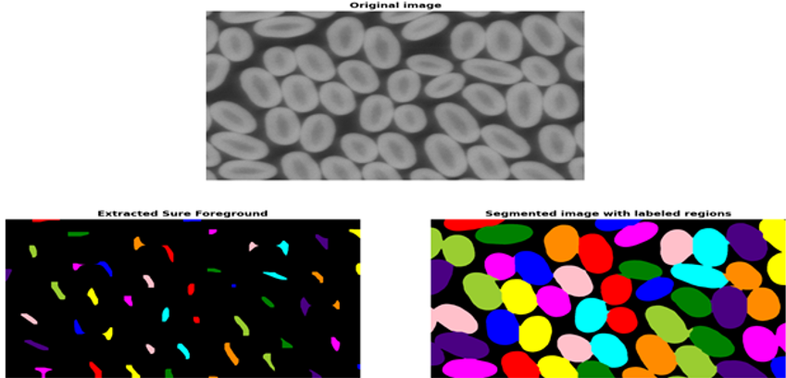
2. Les travails réalisés - Les résultats déjà obtenus
Identification les nanoparticules visibles sur un cliché microscopique.
Résultats du deuxième algorithme

Slide 14
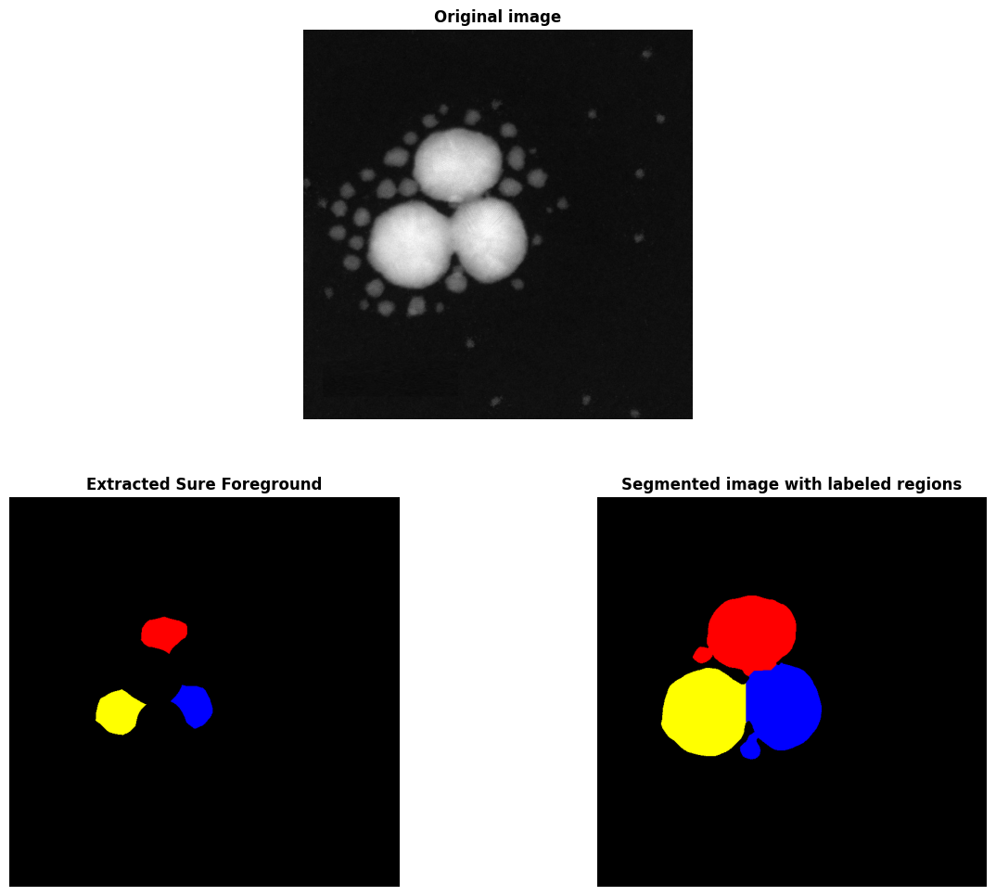
2. Les travails réalisés - Les résultats déjà obtenus
Identification les nanoparticules visibles sur un cliché microscopique.
Plusieurs familles de taille
L'algorithme ne peut pas détecter les petites nanoparticules
Notes:
Notre deuxième algorithme, bien qu'efficace, avait une limitation avec les nanoparticules de différentes tailles.
Le découpage d'un pourcentage de la valeur maximale de la carte de distance excluait involontairement les objets plus petits.

Slide 15
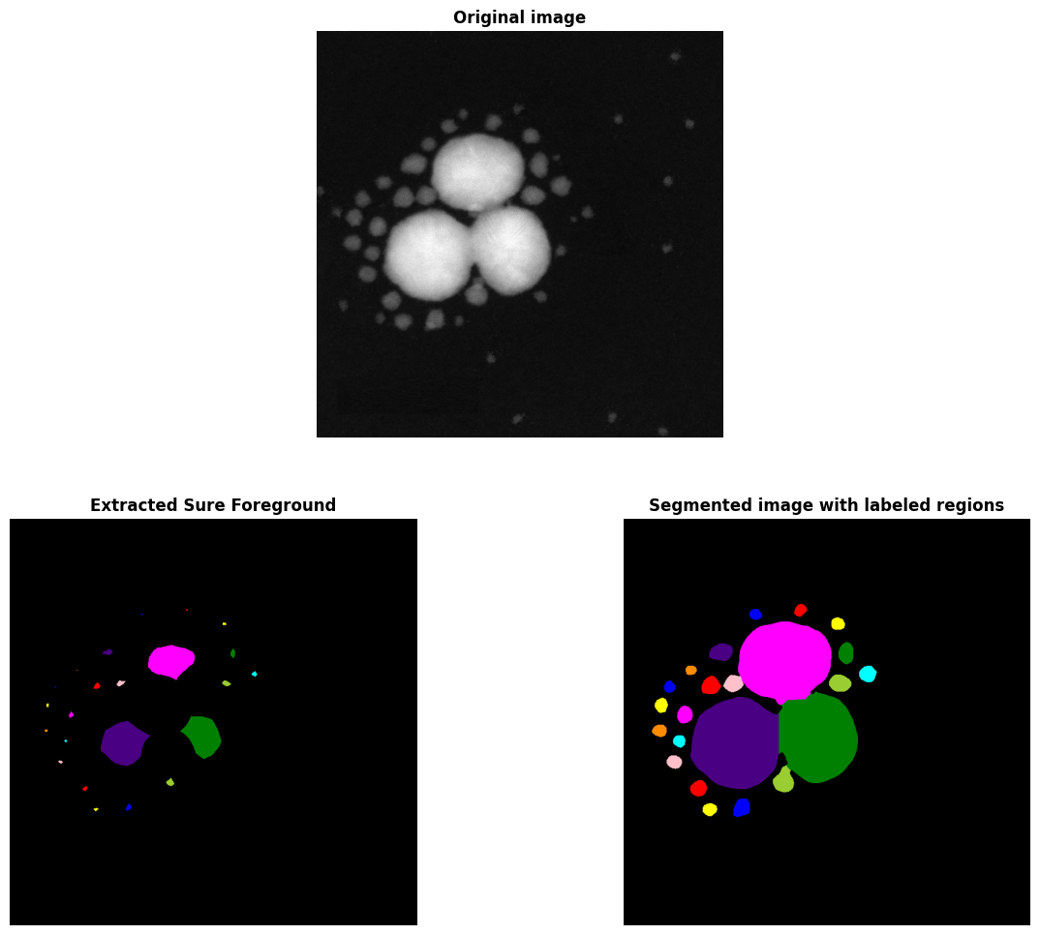
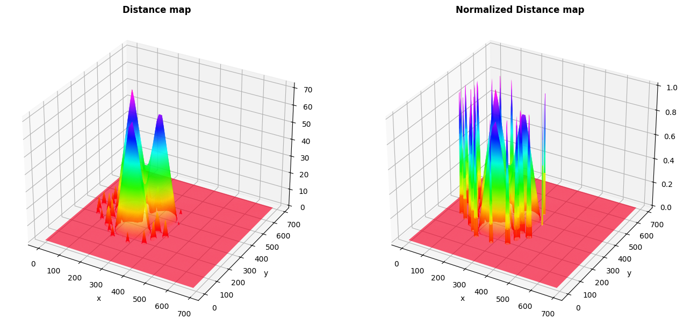
2. Les travails réalisés - Les résultats déjà obtenus
Identification les nanoparticules visibles sur un cliché microscopique.
Normalisation de la carte de distance
Notes:
Pour résoudre ce problème, nous avons normalisé la carte de distance.
Nous avons d’abord défini des régions sans coalescence en utilisant la technique du Labeling Connected Components.
Ensuite, nous avons normalisé les valeurs de distance maximale et minimale dans chaque région à 1 et 0, respectivement.

Slide 16
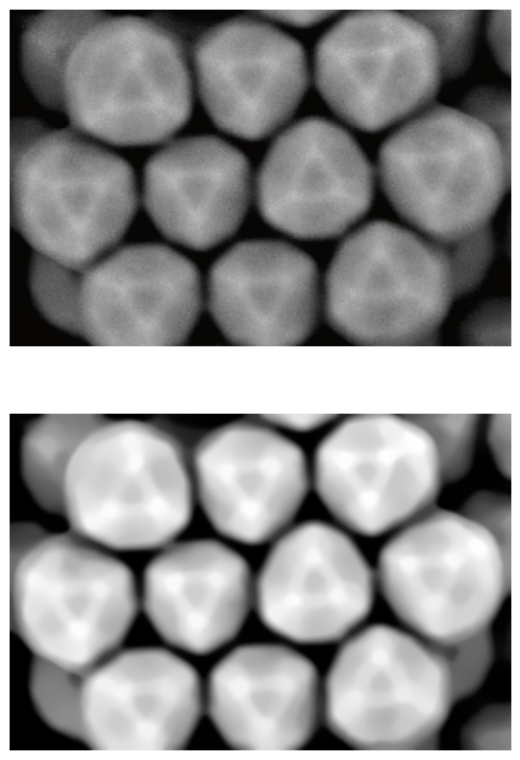
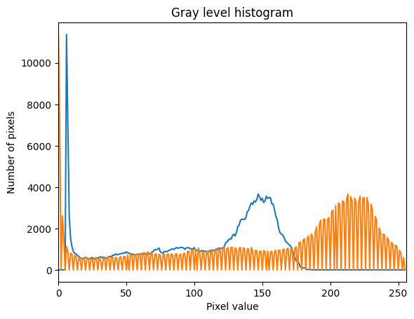
2. Les travails réalisés - Les résultats déjà obtenus
Amélioration de l'algorithme
Auto-ajustement de contraste et brillance
Notes:
L'ajustement du contraste et de la luminosité est complexe en raison de la nature périodique des valeurs de pixels en Python.
Pour automatiser ce processus, nous utilisons l'égalisation de l'histogramme de découpage, qui consiste à construire un histogramme en niveaux de gris, à découper un petit pourcentage, puis à étirer les valeurs restantes pour couvrir toute la plage.

Slide 17
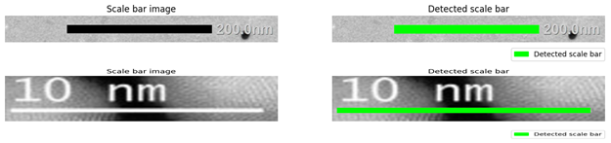
2. Les travails réalisés - Les résultats déjà obtenus
Amélioration de l'algorithme
Détection de barre d'échelle
L'algorithme revoie la largeur de la barre en pixel
Notes:
Nous avons développé un algorithme pour détecter automatiquement la barre d'échelle et calculer le facteur de conversion des pixels en nanomètres.
Cela nous permet de déterminer avec précision la taille de chaque nanoparticule et de construire un histogramme de distribution de taille.

Slide 18
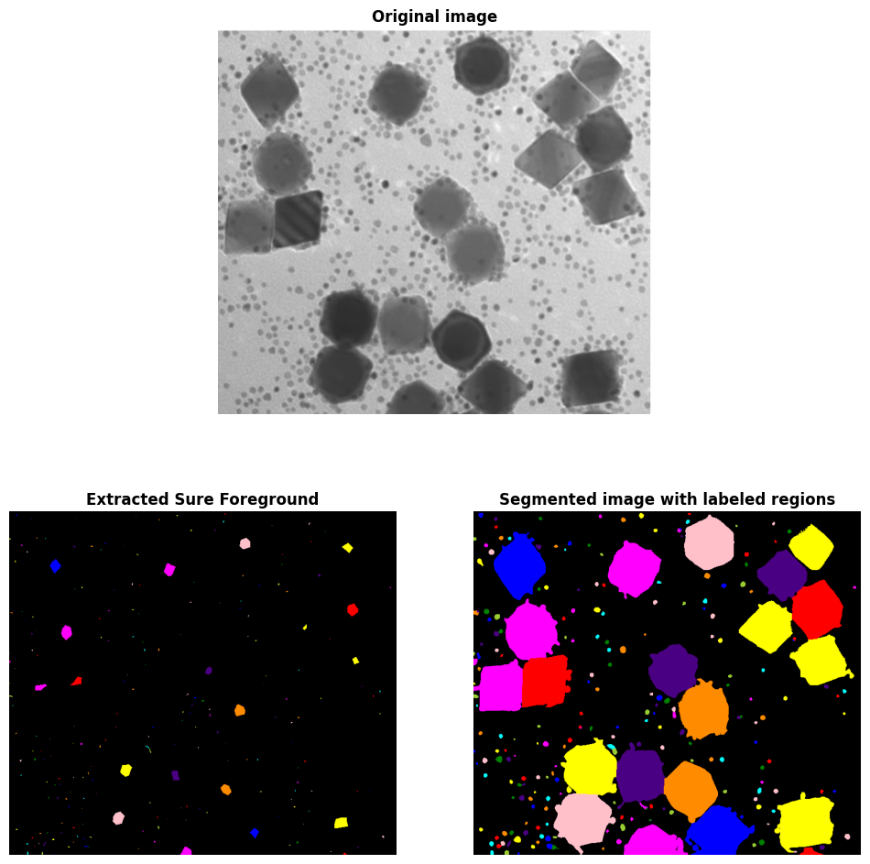
2. Les travails réalisés - Les résultats déjà obtenus
Limites de l'algorithme
Mûrissement d'Ostwald, superposition des nanoparticules
L'algorithme ne peut pas détecter les petites nanoparticules en contact ou absorbées par les nanoparticules plus grandes
Notes:
Cependant, il se heurte à des particules fortement superposées et au Mûrissement d'Ostwald, où des nanoparticules plus petites fusionnent en plus grosses.
Bien que cela n’ait pas d’impact significatif sur l’analyse de la distribution de taille, cela peut affecter la précision de la classification des nanoparticules.

Slide 19
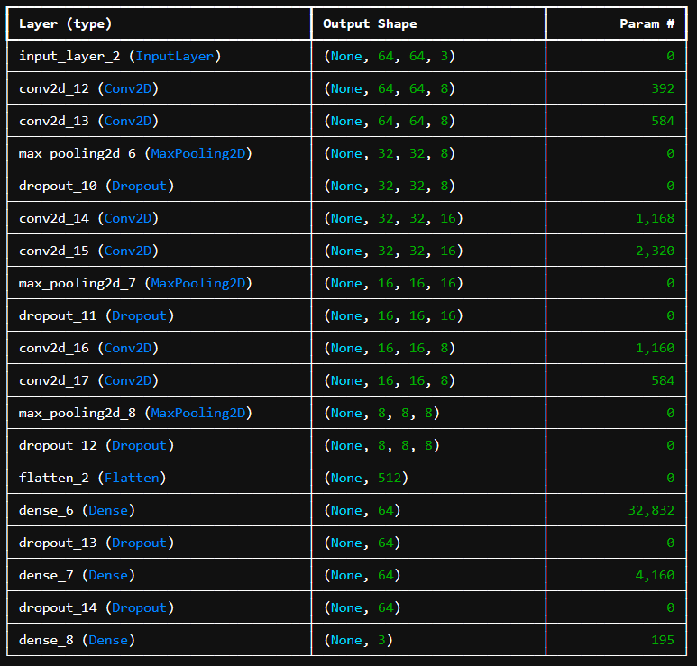
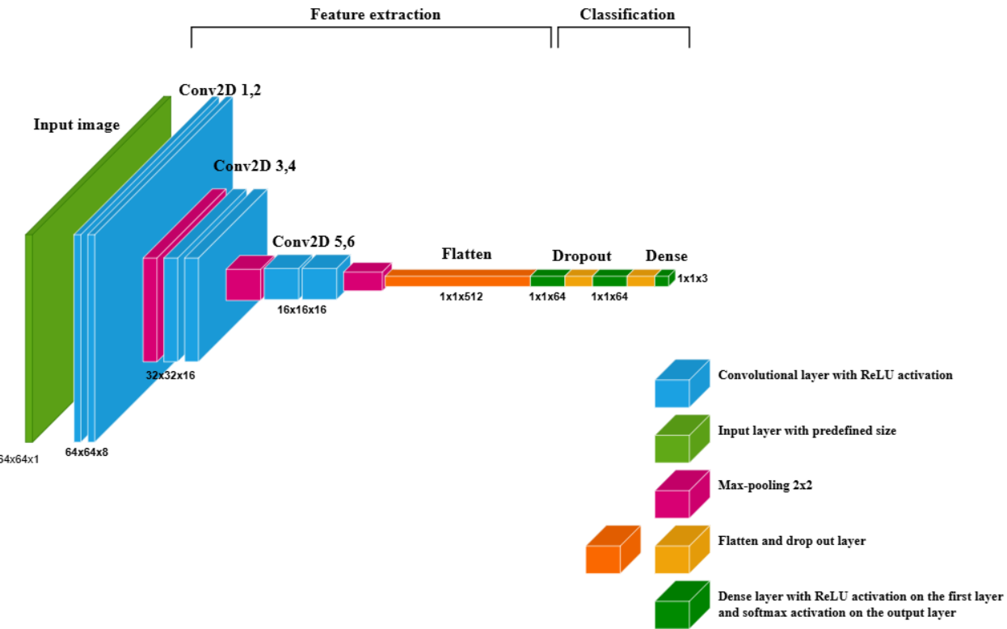
2. Les travails réalisés - Les résultats déjà obtenus
Classification des nanoparticules
Premier modèle classifiant 3 classes géométriques

Slide 20
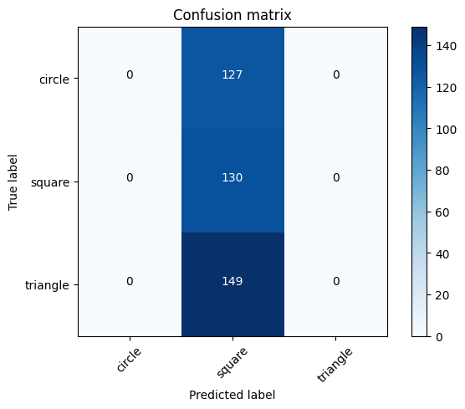
2. Les travails réalisés - Les résultats déjà obtenus
Classification des nanoparticules
Dataset, 800 images par classe
Matrice de confusion

Slide 21
2. Les travails réalisés - Les résultats déjà obtenus
Classification des nanoparticules
L'étude du modèle et de l'architecture CNN
Quatre facteurs importants:
Base de données
Couches CNN d'extraction
Couche Dense de sortie
Nombre total de paramètre

Slide 22
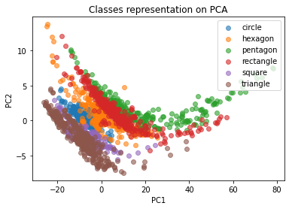
2. Les travails réalisés - Les résultats déjà obtenus
Classification des nanoparticules
L'étude du modèle et de l'architecture CNN
Quatre facteurs importants:
Base de données:
Complexité
Nombre d'images
Complexité de la BDD visualisée par la méthode PCA

Slide 23
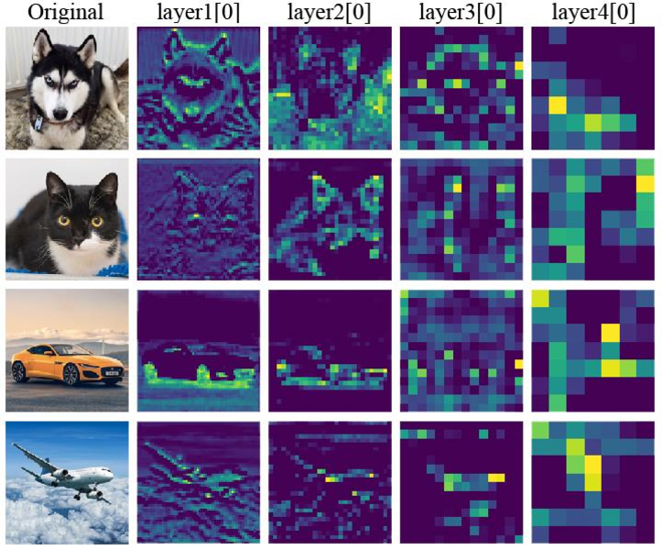
2. Les travails réalisés - Les résultats déjà obtenus
Classification des nanoparticules
Extraction de caractèristiques => "connaissances" pour le modèle
L'étude du modèle et de l'architecture CNN
Quatre facteurs importants:
Couches CNN d'extraction:
Nombre de couches
Nombre de filtres par couche

Slide 24
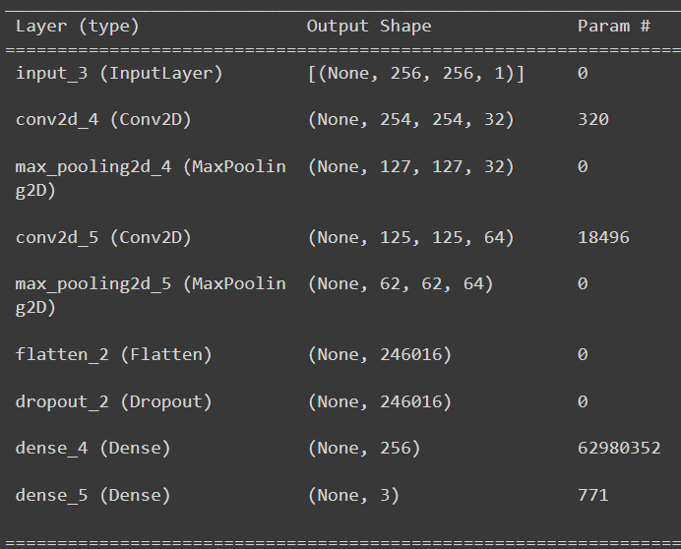
2. Les travails réalisés - Les résultats déjà obtenus
Classification des nanoparticules
L'étude du modèle et de l'architecture CNN
Quatre facteurs importants:
Couche Dense "Fully-Connected":
Nombre de neurones
Chaque neurone dans la couches Dense (256 neurones au total) sont connecté avec tous les neurones dans la couche précédente

Slide 25
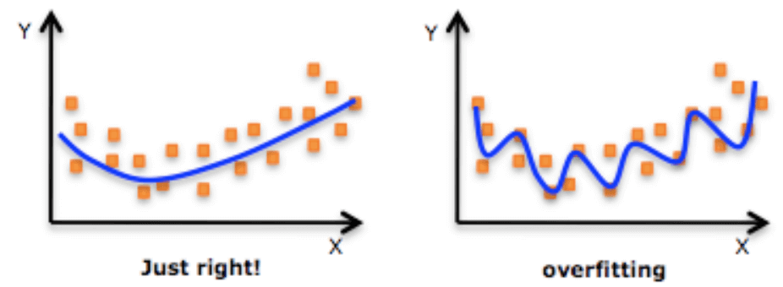
2. Les travails réalisés - Les résultats déjà obtenus
Classification des nanoparticules
L'étude du modèle et de l'architecture CNN
Quatre facteurs importants:
Nombre total de paramètres:
Compromis avec les autres facteurs

Slide 26
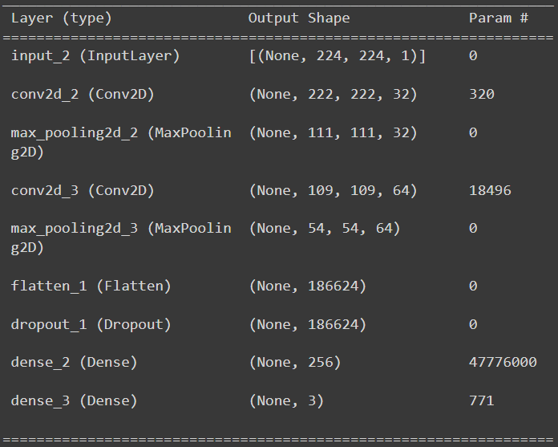
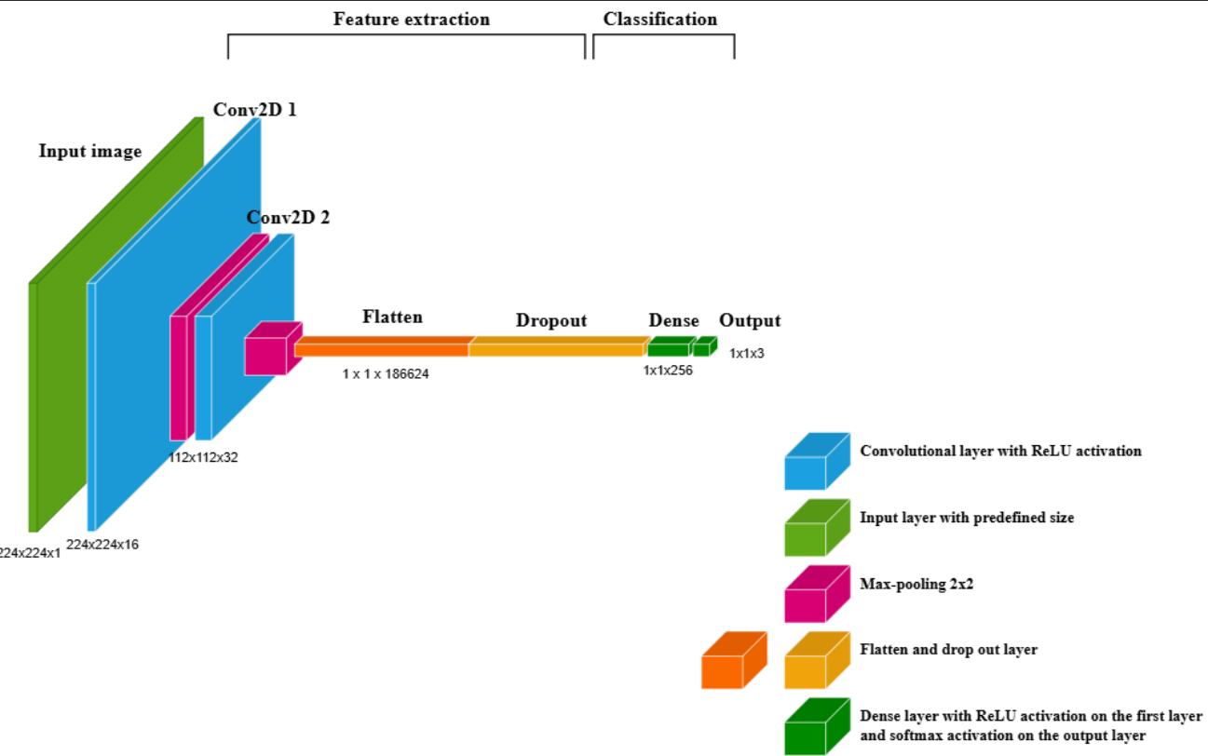
2. Les travails réalisés - Les résultats déjà obtenus
Classification des nanoparticules
Nouveau modèle, plus simple, plus puissant
48.000.000 paramètres => Impossible de trainer sur notre ordinateur via Jupyter Notebook (CPU)

Slide 27
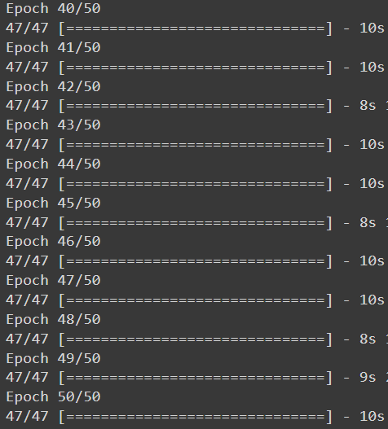
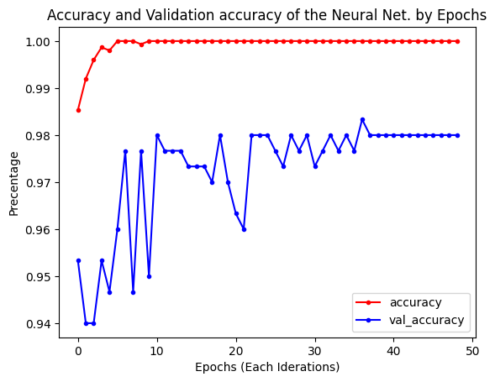
2. Les travails réalisés - Les résultats déjà obtenus
Classification des nanoparticules
Cloud Computing via GoogleColab avec L4 Tensor Core GPU

Slide 28
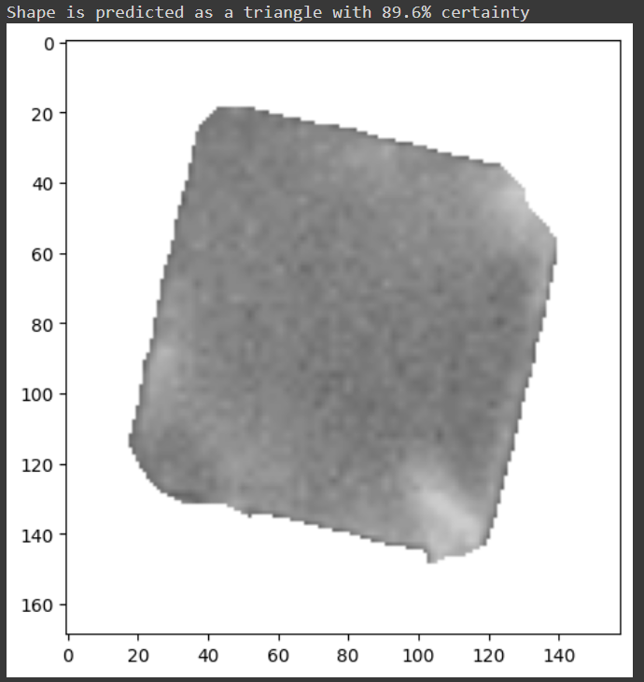
2. Les travails réalisés - Les résultats déjà obtenus
Classification des nanoparticules
Le modèle impratique dû à une BDD trop simple
Forme identifiée comme un triangle

Slide 29
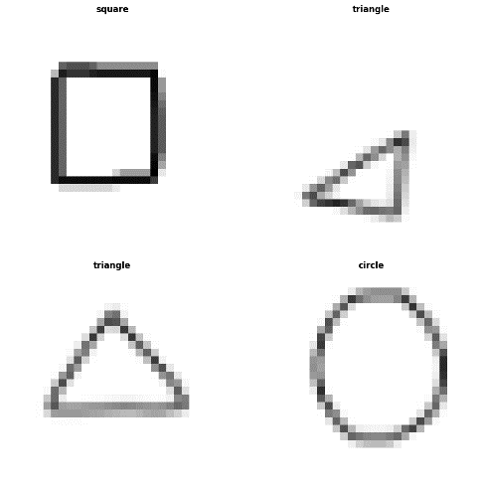
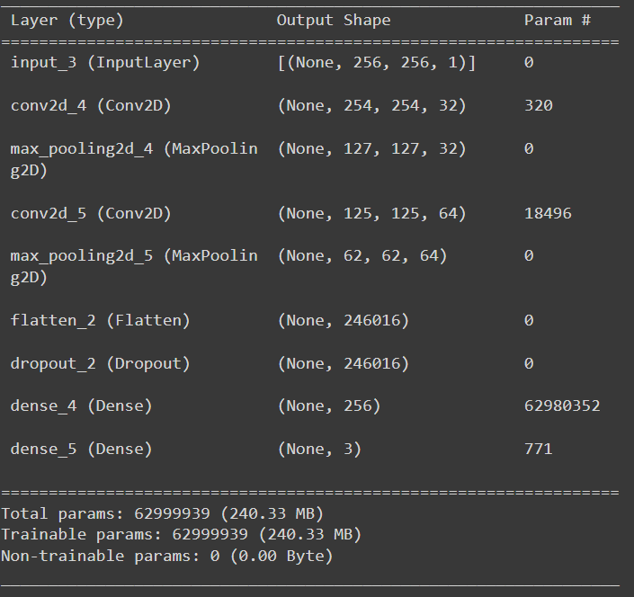
2. Les travails réalisés - Les résultats déjà obtenus
Classification des nanoparticules
BDD plus réaliste avec les images "hand-drawn"
Plus de paramètres (63.000.000 param)

Slide 30
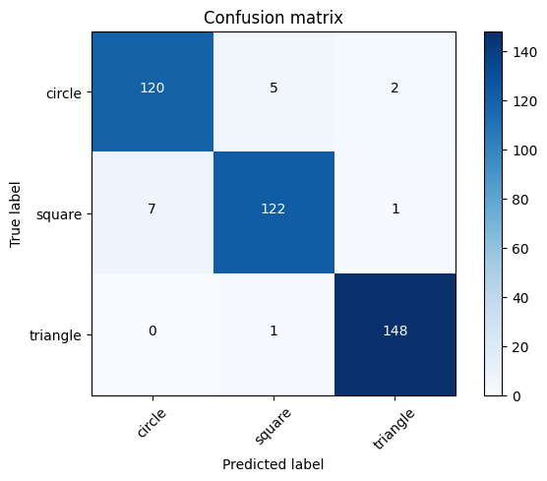
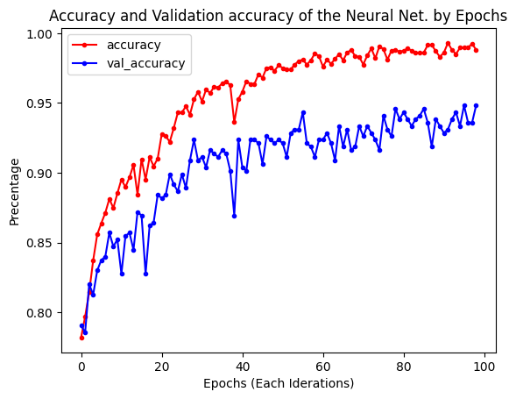
2. Les travails réalisés - Les résultats déjà obtenus
Classification des nanoparticules
Entrainement de 100 époques utilisant GPU L4.

Slide 31
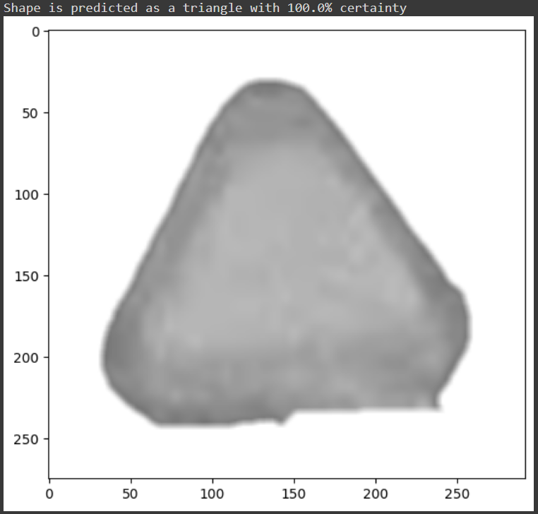
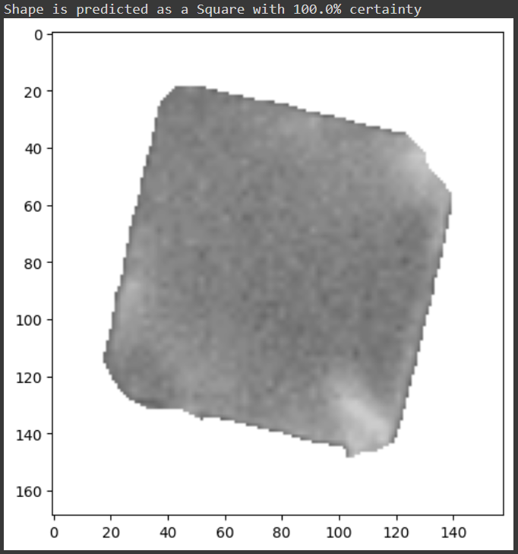
2. Les travails réalisés - Les résultats déjà obtenus
Classification des nanoparticules
Modèle pratique et applicable

Slide 32
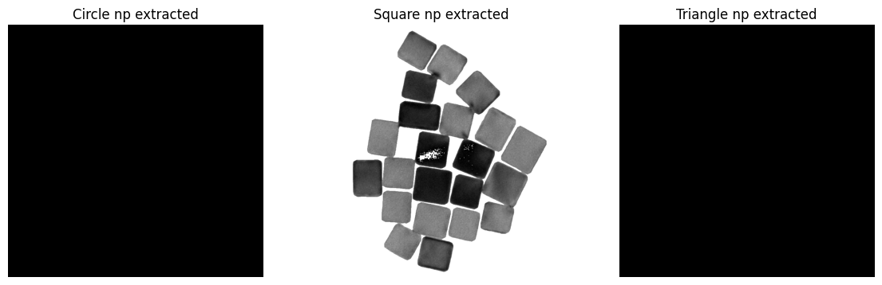
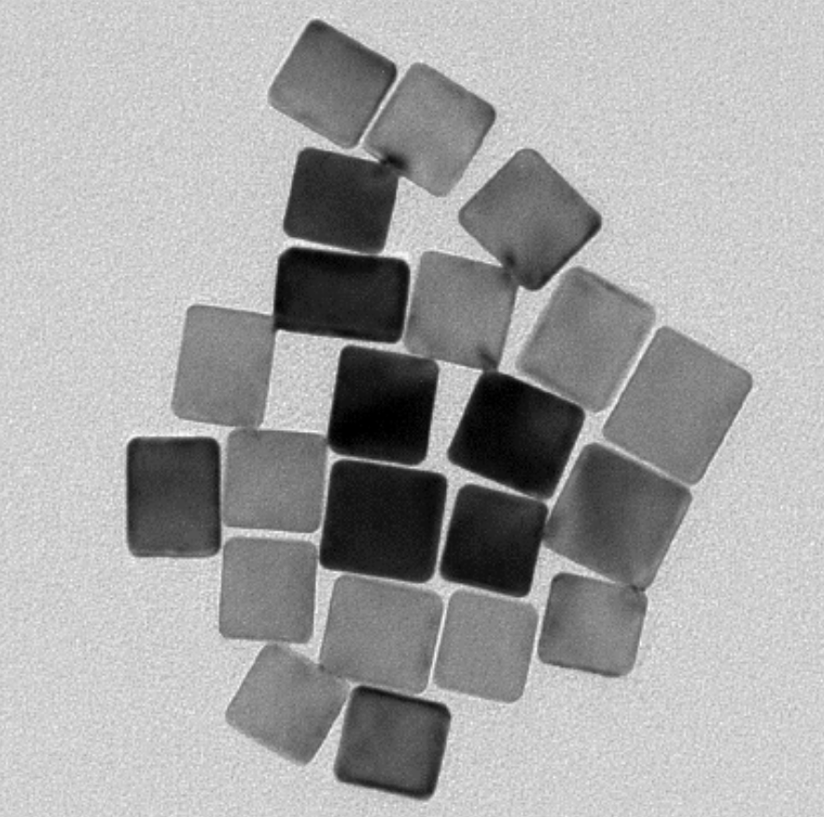
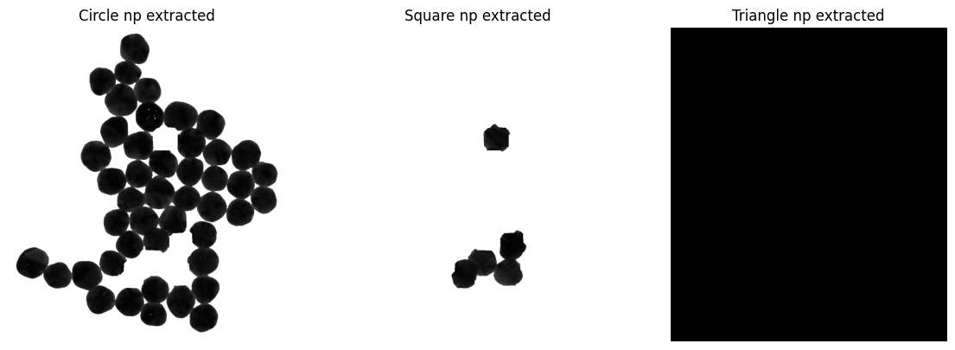
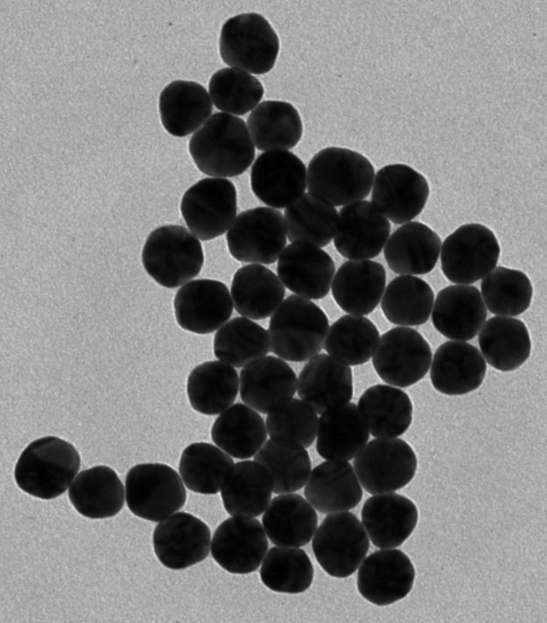
2. Les travails réalisés - Les résultats déjà obtenus
Classification des nanoparticules
Intégration du modèle dans l'algorithme

Slide 33



2. Les travails réalisés - Les résultats déjà obtenus
Classification des nanoparticules
Méthode IA Explicable avec Xplique
Modèle Séquentiel => Modèle Fonctionnel
Architecture ne change pas
GradCAM
Gradient Input

Slide 34
2. Les travails réalisés - Les résultats déjà obtenus
Classification des nanoparticules
Classification des 6 classes morphologiques avec l'effet des facettes

Slide 35


2. Les travails réalisés - Les résultats déjà obtenus
Classification des nanoparticules
Confusions possibles

Slide 36


2. Les travails réalisés - Les résultats déjà obtenus
Classification des nanoparticules
Application du modèle

Slide 37

2. Les travails réalisés - Les résultats déjà obtenus
Classification des nanoparticules
Vérification du modèle par Xplique

Slide 38


2. Les travails réalisés - Les résultats déjà obtenus
Classification des nanoparticules
Rotation dans tous les sens
Ajout des silhouettes dans la BDD

Slide 39

2. Les travails réalisés - Les résultats déjà obtenus
Classification des nanoparticules
Architecture plus complexe. Amélioration d'extraction des caractéristiques.

Slide 40


2. Les travails réalisés - Les résultats déjà obtenus
Classification des nanoparticules
Modèle obtenu avec une forte confusion pour la classe CUBO

Slide 41

2. Les travails réalisés - Les résultats déjà obtenus
Classification des nanoparticules
Application du modèle dans l'exemple précédant
Forte confusion avec les prédictions de 20%-30%/80%-70%

Slide 42
2. Les travails réalisés - Les résultats déjà obtenus
Classification des nanoparticules
Nouvelle stratégie
Cercle -> Sphère, Dodécaèdre, Icosaèdre
Carré -> Cuboctaèdre, Cubique, Octaèdre
Triangle -> Tétraèdre, Trigonal Pyramide
Classification par silhouette
Rhombique -> Octaèdre, Décaèdre
Hexagone -> Cuboctaèdre, Dodécaèdre, Icosaèdre, Cubique
Pentagone -> Décaèdre

Slide 43
2. Les travails réalisés - Les résultats déjà obtenus
Classification des nanoparticules
Ajout des hexagones et des rhombiques dans le modèle précédent

Slide 44


2. Les travails réalisés - Les résultats déjà obtenus
Classification des nanoparticules
Nouveau modèle classifiant 5 classes

Slide 45


2. Les travails réalisés - Les résultats déjà obtenus
Classification des nanoparticules
Intégration du nouveau modèle

Slide 46


2. Les travails réalisés - Les résultats déjà obtenus
Classification des nanoparticules
Intégration du nouveau modèle
Bizarre confusion entre rhombiques et hexagones

Slide 47
3. Conclusion

Slide 48







3. Discussion : Projet dans le futur
Ajout des classes de silhouettes; Sous-modèle pour les morphologies
Pentagone
Tronqué
Rectangulaire
Octaèdre
Carré
Cuboctaèdre
Cubique

Slide 49



3. Discussion : Projet dans le futur
Modèle AI plus avancé
Sigle-Shot Detector (SSD model)
Region Based CNN (R-CNN)
=> Nécessite beaucoup de données
-> Utiliser notre algorithme comme générateur de données
YOLOv3 architecture

Slide 50

3. Discussion : Projet dans le futur
Prétraitement de données
Visualiser les motifs, structures de données
Concentrer le modèle aux pixels importants
=> Très mathématiques et statistiques

Slide 51

Merci pour votre attention !
Notes:
Le machine learning et le deep learning sont deux types d’intelligence artificielle qui permettent aux ordinateurs d’apprendre à partir de données et de prendre des décisions intelligentes. Cependant, ils utilisent des méthodes différentes pour y parvenir.
Le machine learning s’appuie sur des algorithmes qui analysent des données structurées et étiquetées, c’est-à-dire des données qui sont organisées et classées selon des critères définis. Par exemple, un algorithme de machine learning peut apprendre à reconnaître des images de chiens ou de chats en se basant sur des photos qui sont déjà identifiées comme telles. L’algorithme s’adapte ensuite en fonction des retours faits par l’humain, qui lui indiquent ses erreurs et les corrections à apporter.
Le deep learning utilise des réseaux de neurones artificiels, qui sont des ensembles de fonctions connectées entre elles et inspirées du fonctionnement du cerveau humain. Ces réseaux de neurones sont composés de plusieurs couches, qui traitent les données de manière progressive et hiérarchique. Le deep learning peut apprendre à partir de données non structurées et non étiquetées, c’est-à-dire des données qui ne sont pas organisées ni classées au préalable. Par exemple, un réseau de neurones peut apprendre à reconnaître des images de chiens ou de chats en se basant sur des caractéristiques visuelles, sans avoir besoin de savoir à l’avance ce qu’est un chien ou un chat.
Le deep learning est donc une forme plus avancée et plus complexe de machine learning, qui nécessite plus de puissance de calcul et de données, mais qui offre aussi plus de précision et de confiance dans les décisions. Le deep learning est utilisé pour des applications plus difficiles, comme la reconnaissance faciale, la traduction automatique ou la conduite autonome.
Un CNN est un type de réseau neuronal artificiel utilisé dans la reconnaissance et le traitement d’images et spécifiquement conçu pour traiter les données de pixels
Un CNN est composé de plusieurs couches qui traitent les données de manière progressive et hiérarchique
La couche d’entrée reçoit les données sous forme de matrice de pixels ou de valeurs numériques.
La couche de convolution applique des filtres aux données d’entrée, qui sont des petites matrices de poids.
La couche d’activation applique une fonction non linéaire aux cartes de caractéristiques, qui introduit de la non-linéarité dans le réseau.
La couche de pooling réduit la taille des cartes de caractéristiques, en effectuant un sous-échantillonnage non linéaire.
La couche entièrement connectée reçoit les cartes de caractéristiques aplaties en un vecteur, et les connecte à un vecteur de sortie,
Ces couches sont répétées plusieurs fois, formant ainsi un empilement de couches. Chaque couche apprend à identifier des caractéristiques de plus en plus complexes et abstraites.
À la fin, le CNN produit une sortie qui correspond à la tâche à accomplir, comme la reconnaissance d’objets, la traduction automatique ou la conduite autonome.

Slide 52
D. H. (. H. Ballard, Compute Vision, 1982.
University of San Diego, "University of San Diego Online," University of San Diego, [Online]. Available: https://onlinedegrees.sandiego.edu/introduction-to-computer-vision/.
CNRS, "Fidle," [Online]. Available: https://gricad-gitlab.univ-grenoble-alpes.fr/talks/fidle/-/wikis/home.
L. RUER and J. YIN, "Caractérisation par Machine Learning de clichés TEM de nanoparticules métalliques," INSA Toulouse, Toulouse, 2023.
EUSMI, "EUSMI," European Soft Matter Infrastructure, [Online]. Available: (https://eusmi-h2020.eu/access/wp4/NSL-BIOMA).
Pradeep Research Group, [Online]. Available: https://pradeepresearch.org/microscopy-instruments/.
H. Ashtari, "Spiceworks," Spiceworks Inc., 2022. [Online]. Available: https://www.spiceworks.com/tech/artificial-intelligence/articles/what-is-computer-vision/.
J. Brownlee, "machinelearningmastery," Machine Learning Mastery, [Online]. Available: https://machinelearningmastery.com/what-is-computer-vision/.
K. A. Zhao R, "Survival Prediction in Gliomas: Current State and Novel Approaches.," Gliomas, 2021.
DataRobot, "DataRobot," [Online]. Available: https://www.datarobot.com/wiki/overfitting/.
J. L. Vincent, R. Manzorro, S. Mohan, B. Tang, D. Y. Sheth, E. P. Simoncelli, D. S. Matteson, C. Fernandez-Granda and P. A. Crozier, "Developing and Evaluating Deep Neural Network-based Denoising for Nanoparticle TEM Images with Ultra-low Signal-to-Noise," arXiv, 2021.
A. G. Okunev, M. Y. Mashukov, A. V. Nartova and A. V. Matveev, "Nanoparticle Recognition on Scanning Probe Microscopy Images Using Computer Vision and Deep Learning," Nanomaterials, vol. 10, no. 7, p. 1285, 2020.
K. Faraz, T. Grenier, C. Ducottet and T. Epicier, "Deep learning detection of nanoparticles and multiple object tracking of their dynamic evolution during in situ ETEM studies," Sci Rep, vol. 12, 2022.
F. Chollet, "The Keras blog," Google, 5 June 2006. [Online]. Available: https://blog.keras.io/building-powerful-image-classification-models-using-very-little-data.html.
Notes:
Méthodologie:
Pourriez-vous expliquer plus en détail comment l'algorithme de ligne de partage des eaux a été adapté pour segmenter les nanoparticules qui se chevauchent ?
Quels étaient les critères de sélection pour les images dessinées à la main ajoutées à l'ensemble de données d'entraînement du modèle CNN ?
Comment avez-vous déterminé les paramètres optimaux pour les opérations morphologiques (érosion et ouverture) afin d'éviter de trop éroder les petites nanoparticules ?
Pourriez-vous expliquer le choix de l'algorithme de segmentation Watershed par rapport à d'autres techniques de segmentation ?
Quels ont été les principaux facteurs qui ont influencé votre décision d'utiliser le cloud computing pour l'entraînement du modèle ?
Comment avez-vous géré le problème de la coalescence des nanoparticules dans votre algorithme de segmentation ?
Quelles sont les principales étapes de prétraitement des images TEM avant leur analyse par l'algorithme ?
Pourriez-vous détailler les différentes architectures de réseaux de neurones que vous avez explorées pour la classification des formes ?
Comment avez-vous évalué la précision et la fiabilité de votre méthode de détection de la barre d'échelle ?
Quelles sont les limites de votre algorithme actuel en termes de détection et de classification des nanoparticules, et comment envisagez-vous de les améliorer ?
Résultats:
Pouvez-vous nous donner plus de détails sur les résultats quantitatifs, tels que la précision, le rappel et le score F1 pour chaque classe de nanoparticules ?
Comment la performance de votre algorithme se compare-t-elle à l'analyse manuelle en termes de temps et de précision ?
Pourriez-vous nous montrer des exemples de nanoparticules mal classées et discuter des raisons possibles de ces erreurs ?
Quelles sont les limites de votre modèle actuel pour distinguer les formes hexagonales et rhombiques, et comment prévoyez-vous de résoudre ce problème à l'avenir ?
Comment envisagez-vous l'intégration de votre approche automatisée dans le flux de travail des chercheurs dans le domaine des nanotechnologies ?
Quels sont les avantages de l'utilisation de l'IA explicable (Xplique) dans votre projet, et comment cela peut-il aider les chercheurs à mieux comprendre les résultats ?
Avez-vous rencontré des difficultés particulières lors de l'entraînement de votre modèle CNN, et comment les avez-vous surmontées ?
Quels sont les principaux facteurs qui influencent la précision de la classification des formes de nanoparticules dans votre modèle ?
Comment votre système se comporte-t-il face à des images TEM de faible qualité ou présentant un bruit important ?
Quelles sont les implications pratiques de vos résultats pour la recherche en nanotechnologie et le développement de nouveaux matériaux ?
Général:
Quelles sont les applications potentielles de votre système automatisé d'analyse des nanoparticules dans d'autres domaines que la science des matériaux ?
Comment pensez-vous que ce projet contribue au domaine plus large de la vision par ordinateur et de l'apprentissage automatique ?
Quelles sont les considérations éthiques liées à l'utilisation de l'IA dans la recherche scientifique, en particulier dans le contexte de l'analyse des nanoparticules ?
Pourriez-vous discuter de l'impact potentiel de votre travail sur le développement de nouveaux nanomatériaux et leurs applications ?
Comment comptez-vous rendre votre outil logiciel accessible et convivial pour les chercheurs qui n'ont peut-être pas d'expertise en codage ?
Quels sont les défis futurs pour l'automatisation de l'analyse des nanoparticules, et quelles sont les prochaines étapes de votre recherche ?
Comment votre projet pourrait-il être étendu pour inclure d'autres types de microscopie ou d'autres types de particules ?
Quelles sont les implications économiques potentielles de votre système automatisé pour l'industrie des nanotechnologies ?
Pensez-vous que votre approche pourrait être utilisée pour analyser des images provenant d'autres types de microscopes, comme la microscopie à force atomique (AFM) ?

